Slide 1
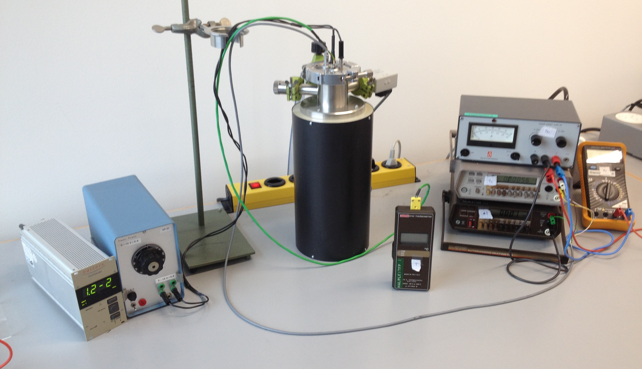
3
5
9
8
2
6
4
7
1

